Slide 1
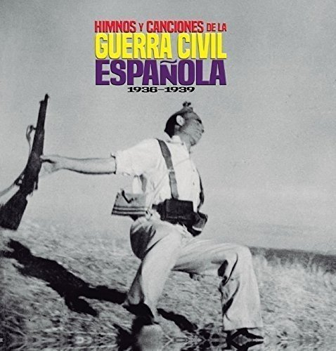
Himnos y propaganda de la guerra civil espaÑola

Slide 2
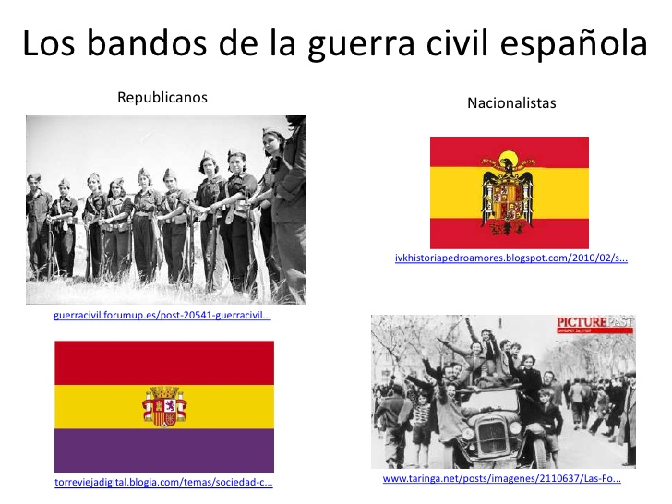

Slide 3
Hvordan kommer ‟los dos bandos” og deres værdier til udtryk i frankisternes og republikanernes hymner?
I det spanske samfund før og under den spanske borgerkrig var der overvejende to sider: falangisterne og republikanerne.
I General Francos historiske manifest, som officielt startede militærkuppet og indledte den lange borgerkring, El Manifiesto de Francisco Franco el 18 de Julio de 1936, at de værdier, som er centrale for nationalisterne, særligt er broderskab og nationalisme https://fnff.es/historia/87666425/manifiesto-de-francisco-franco-el-1-de-julio-de-16.html I Francos tale bliver ord som ”fraternidad” ”libertad” og ”Patria” nævnt igen og igen.
Som eksempel på hvordan disse værdier kommer til udtryk i falangisternes hymner, kaster vi et blik på “Cara Al Sol”, skrevet i 1935 José Antonio Primo de Rivera, den daværende leder af falangisterne. Denne hymne er på mange måder repræsentativ for nationalisternes værdier såsom broderskab, frihed og kærlighed til fædrelandet. Måden de kommer til udtryk i sangene er specielt gennem symbolske billeder med en tydelig, gennemgående katolicisme.
”Fun” fact: Cara al Sol bliver stadig sunget i dag af nutidens ”Franquistas”, nationalister, facistbevægelser, og nogle tilhængere af det nye politiske parti i Spanien: Vox.

Slide 4
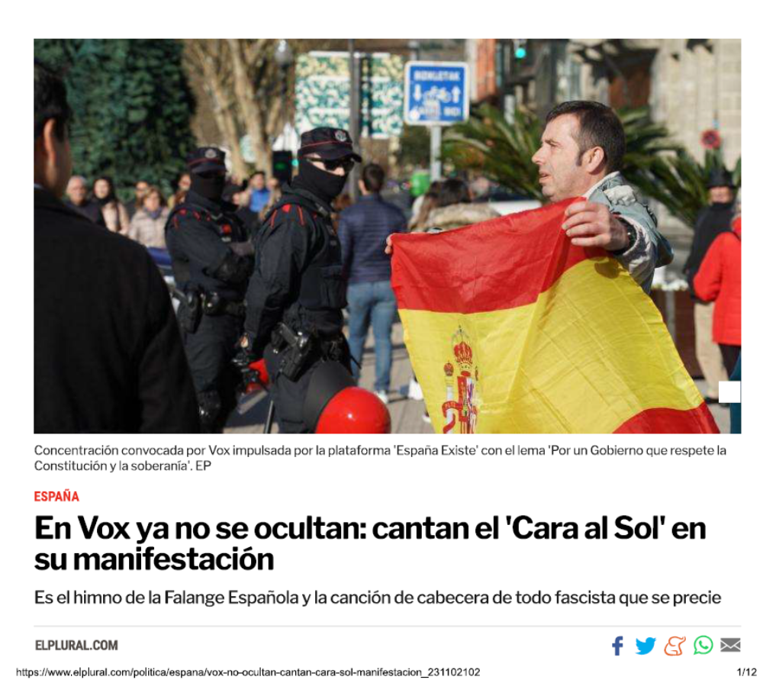
https://www.elplural.com/politica/espana/vox-no-ocultan-cantan-cara-sol-manifestacion_231102102

Slide 5
Cara al sol con la camisa nueva
que tú bordaste en rojo ayer
me hallará la muerte si me lleva
y no te vuelvo a ver.
Formaré junto a mis compañeros
que hacen guardia sobre los luceros,
impasible el ademán,
y están
presentes en nuestro afán.
Si te dicen que caí
me fuí
al puesto que tengo allí.
Volverán banderas victoriosas
al paso alegre de la paz,
y traerán prendidas cinco rosas,
las flechas de mi haz.
Volverá a reír la primavera
que por cielo, tierra y mar se espera.
¡Arriba escuadras a vencer,
que en España empieza a amanecer!
Describe el rítmo del himno. Usa 4 adjetivos.
¿Qué mensaje tiene la canción?
https://www.youtube.com/watch?v=iGbBsKmUA5I

Slide 6
Broderskab:
  “¡Arriba escuadras a vencer, que en España empieza a amanecer!”
  “Formaré junto a mis compañeros…”
  Her ses tydeligt ideen om sammenhold “escuadras”, der betyder tropper, samt “mis compañeros” – kompagnoner/kammerater nævnes.
Katolicisme:
  “Formaré junto a mis compañeros, que hacen guardia sobre los luceros,”
  Der tales symbolsk om de kammerater, der står vagt over stjernerne, altså er kommet i himmelen og har fået evigt liv - måske som helgener.
Nationalisme:
  “Volverán banderas victoriosas, al paso alegre de la paz…”
  Sejrrige flag vender tilbage – underliggende mening: de vil vende tilbage til de gode traditioner fra fortiden, og vil ikke udvikle sig til det, som folkefronten har i sigte.
Frankisme:
  “y traerán prendidas cinco rosas, las flechas de mi haz.” De bærer 5 roser, som symboliserer de 5 pile, som er på det falangistiske symbol, som tilhængere bar på uniformerne.
  På symbolet står der ofte også “Cæsaris cæsari dei deo”, hvilket oversat betyder “overgiv hvad der er Cæsars til Cæsar, og hvad der er Guds til Gud.”.

Slide 7
“Himno de Riego” blev skrevet i 1820 af Evaristo San Miguel til at repræsentere republikanerne. Himno de Riego var den spanske nationalsang mellem 1820 og 1823, samt under første og den anden spanske republik fra hhv. 1872-1874 og fra 1931-1939.
https://youtu.be/vFYgsaf-xYc
Creado en 1820, con letra de Evaristo San Miguel, fue proclamado como marcha oficial de la Segunda República española. A lo largo del tiempo el himno fue adaptando muchas más versiones, la más conocida de las cuales es la anticlerical*: "Si los curas y frailes supieran / la paliza que van a llevar / subirían al coro cantando / libertad, libertad, libertad".
*anticlerical – ikke-religiøs, anti-kirkelig.
Describe el rítmo de la canción. Usa 4 adjetivos.
¿Qué mensaje tiene el himno?

Slide 8
“Himno de Riego” sangens titel er opkaldt efter Riego, som var en spansk general, der døde i 1823. Udover at nævne Riego, nævnes også:“...los hijos del Cid.” El Cid var en castiliansk herremand og nationalhelt, som døde i 1099. Det er tydeligvis vigtigt for dem at ære de spanske helte.
Centrale værdier for republikanerne var fællesskab, samarbejde og kollektivisme.
Fædrelandets vigtighed understreges af gentagelser i omkvædene:
  “Soldados la patria, nos llama a la lid, juremos por ella...”
  Fædrelandets soldater understreger deres tro på kollektivisme i den forstand at de er ”alle i samme båd” og har samme status.
Der er også gentagende fokus på stolthed og det sammenhold ”et stor fælles mål” har for dem = at sejre: “Vencer o morir” - De vil hellere dø, end at tabe.
Gruppeopgave: Lyt til flere sange fra hhv. los republicanos y los nacionalistas. Hvilke forskelle og ligheder kan I finde? Er der nogle klare fællestræk blandt de nationalistiske hymner? Eller blandt de republikanske?

Slide 9
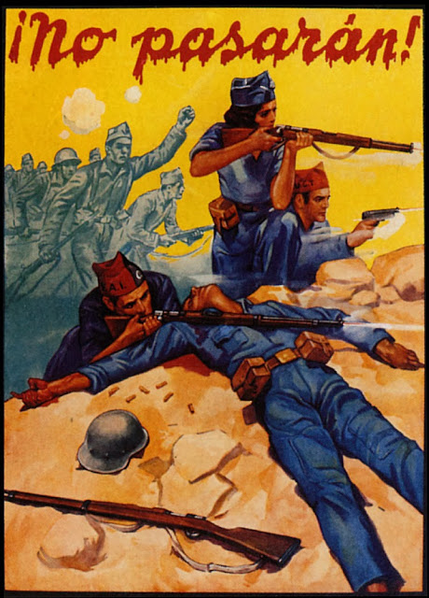
“Durante la Guerra Civil Española hubo una enorme difusión de la ideología de uno y otro bando a través de los carteles. En ellos se expresaban sus objetivos políticos, problemas, odios, aspiraciones y creencias.
Muchos artistas en esta época pusieron su inventiva y talento al servicio del bando al que, voluntariamente o no, debían servir. No sólo el gobierno se comunicaba de esta manera con el pueblo (en gran parte analfabeto), también los sindicatos y las diversas organizaciones políticas aprovecharon este medio para lanzar sus ideas y sus consignas”.
https://blocs.xtec.cat/projectegcivil/cartells/
Difusión – udbredelse poner su inventiva… - at tilbyde sin opfindsomhed
Cartél - plakat sindicato - fagforening
Aspiración – ambition aprovechar – at gøre brug af / udnytte
Odio – had lanzar – at lancere, bekendgøre

Slide 10
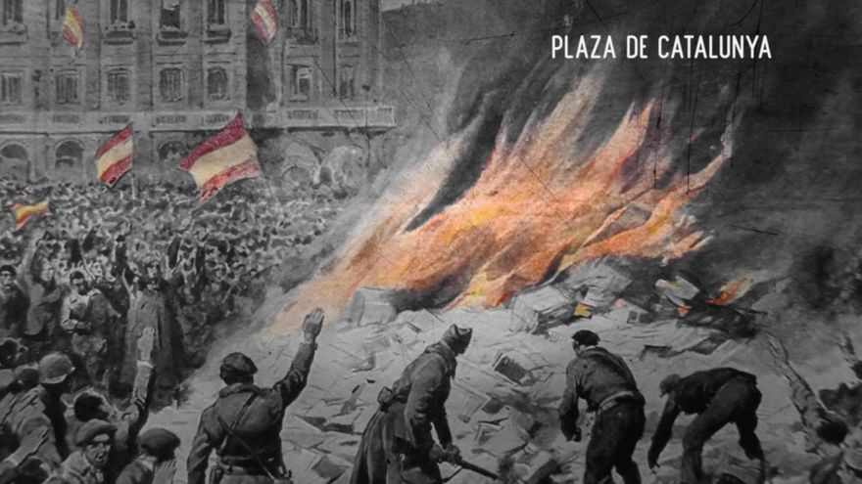
Entrada en Catalunya de soldados del ejército nacional; quemaron panfletos y propaganda rebuplicana en la Plaza de Catalunya de Barcelona, cantando himnos nacionales y haciendo saludos fascistas brazo en alto.
Ilustración publicada en La Domenica del Corriere, suplemento del Corriere della Sera. Milán, febrero de 1939

Slide 11
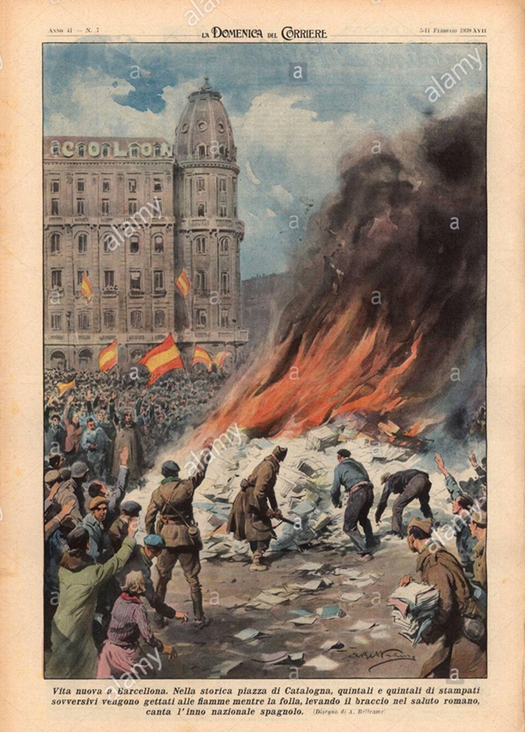
El evento en Plaza Catalunya ha recibido el nombre: ”El bibliocausto”
¿Por qué?

Slide 12
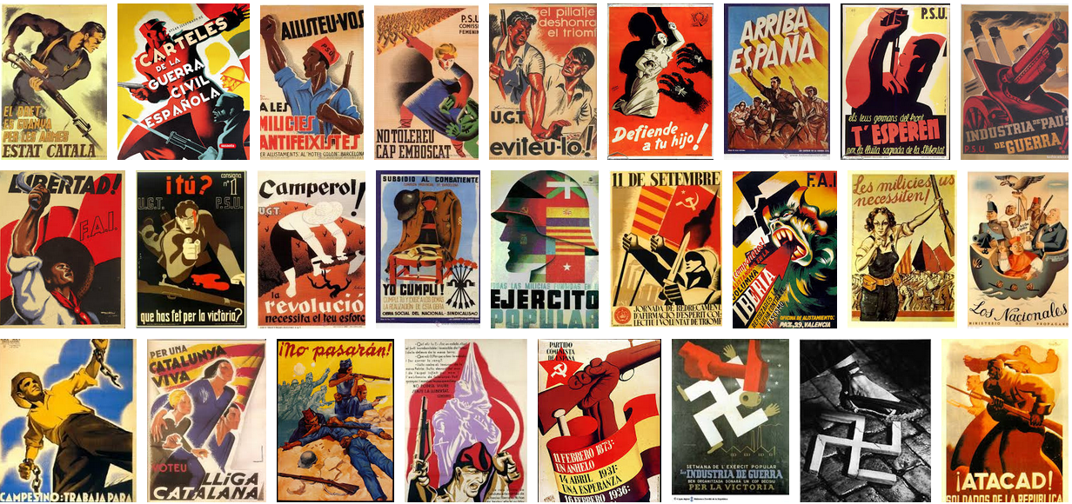

Slide 13
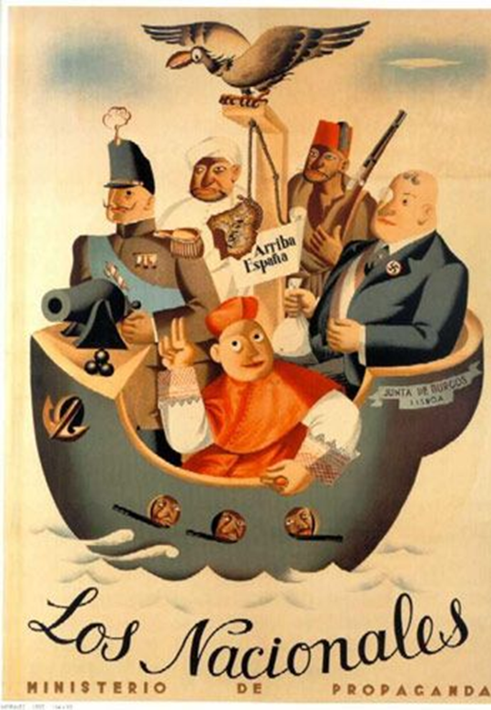
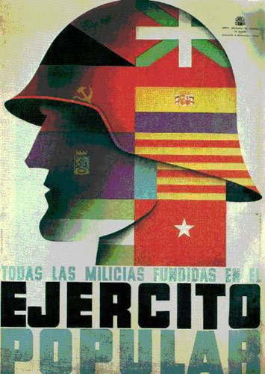
Los nacionalistas contra los republicanos

Slide 14
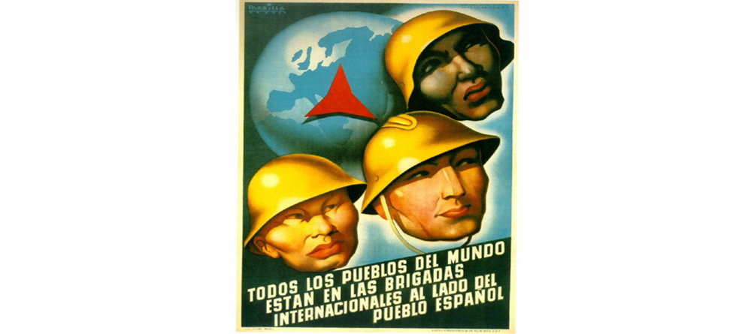
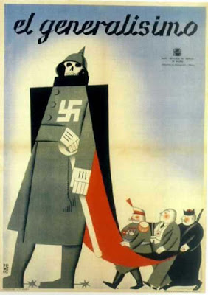
Carteles del bando republicano
”El Generalisimo” = Franco (1)
Las brigadas internacionales
por la república y contra el fascismo (2)

Slide 15
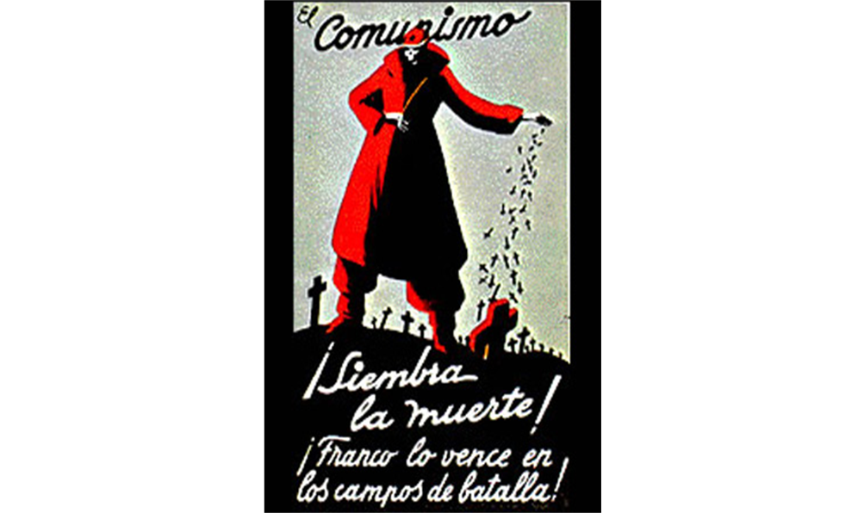
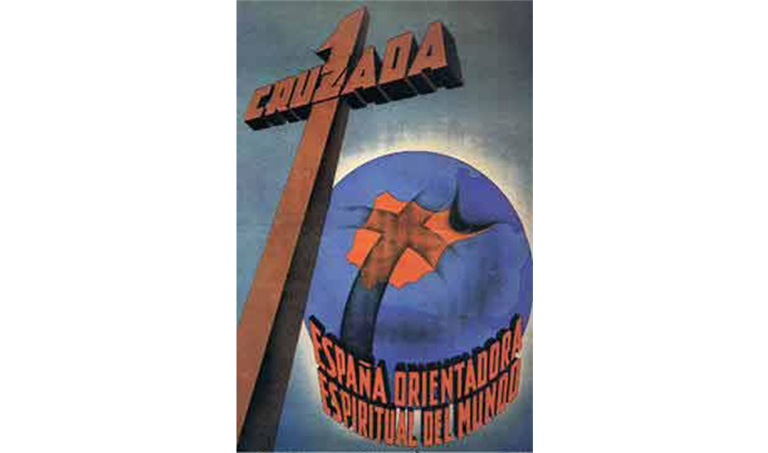
Carteles de los nacionalistas
”La cruzada” (3) ”El comunismo..” (4)

Slide 16


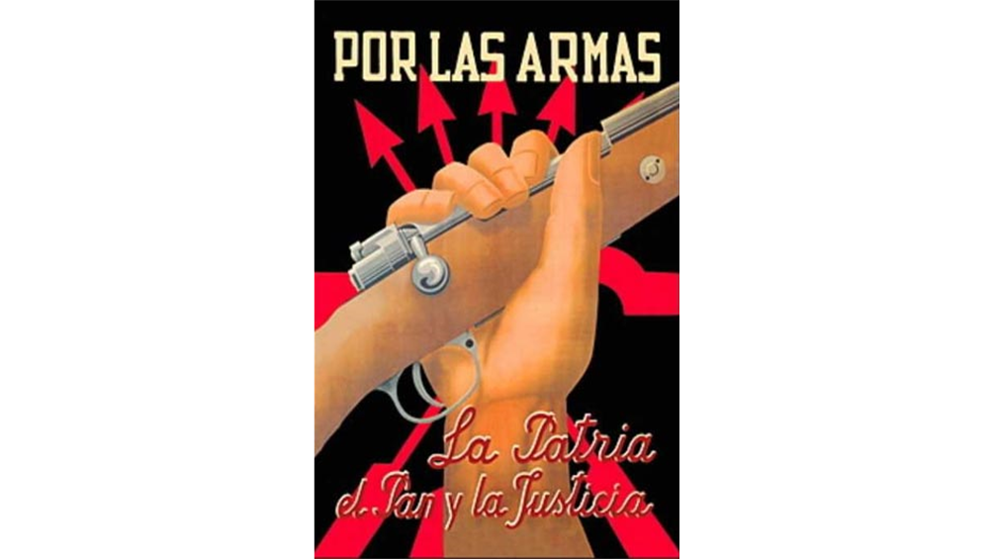
Describe los carteles de propaganda. ¿Qué hay en el cartel? Qué símbolos hay? ¿Cuál es el mensaje? ¿Es propaganda nacionalista o republicana? ¿ Por qué?

Slide 17
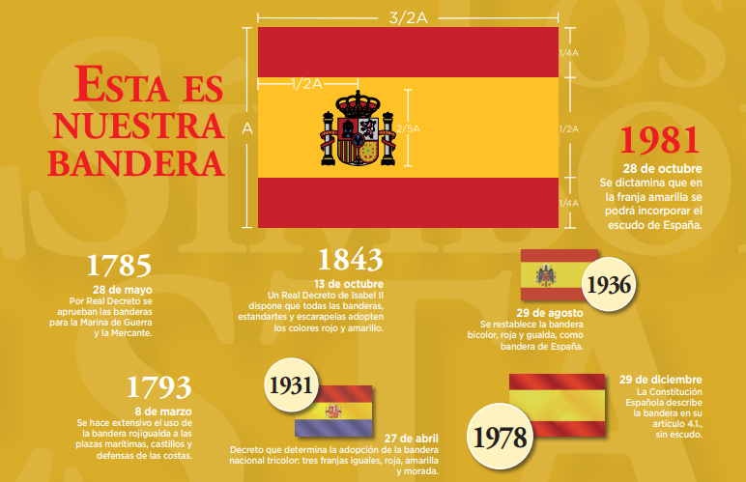

Slide 18
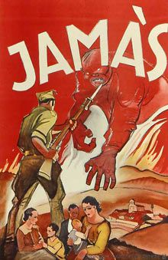
Gruppearbejde: lav jeres egen “cartel de propaganda”.
I skal bruge den information og viden I har fået indtil nu omkring ”La guerra civil española” og las dos Españas.
I skal kunne præsentere den på spansk (dvs. forklare hvad der er på plakaten og hvorfor)
Der skal indgå ord fra hymnerne på plakaterne.
Anvend evt. Programmet canva.com
I må også gerne lave en plakat ud af karton, klip og lim☺
I skal præsentere jeres plakat onsdag I 1.modul.

